Slide 1

RÉGIE DE L’ÉNERGIE
R-4334-2026
Énergir - Demande d’approbation du plan d’approvisionnement et de modification des Conditions de service et Tarif d’Énergir, s.e.c. à compter du 1er octobre 2026
MÉMOIRE DU REGROUPEMENT NATIONAL DES
CONSEILS RÉGIONAUX DE L’ENVIRONNEMENT DU QUÉBEC
par RICARDO MOREIRA DOS SANTOS
MONTRÉAL, LE 3 SEPTEMBRE 2026

Slide 2
Sujets :
II – Commercialisation du GSR
I – Suivi de la décision
D-2026-011

Slide 3
PARTIE I - Plan d’approvisionnement gazier 2026-2027
Suivi de la décision D-2026-011 :
Le minimum opérationnel et les évènements du 3 février 2023

Slide 4
1.1 - Décision D-2026-011
Description du concept de « minimum opérationnel »
Analyse des événements du 3 février 2023 ayant menés aux seuils de pression critique
Éléments permettant de mieux saisir le niveau critique du réseau de distribution, notamment les niveaux de pression

Slide 5
1.2 – Préoccupation de la Régie
1 - Assurer des approvisionnements gaziers suffisants pour répondre à la demande projetée du scénario de base
2 - Planification de la sécurité des approvisionnements

Slide 6
1.3 – Les évènements du 3 février
1) Marge opérationnelle existante
2) Froid extrême
4) Marché secondaire de gaz saturé
3) Bris à l’usine LSR
usine LSR = 0,657 Mm³
Service de pointe pas nécessaire
Arrêt des clients interruptibles
12 000 GJ (0,317 Mm³)
déficit de 61 000 GJ (~1,610 Mm³)
Aucune capacité n’était disponible, peu importe le prix
5) Fermeture non planifiée d’une vanne en amont du Québec
Arrêt d’urgence de stations de compression
Difficulté de redémarrage
6) Réduction de pression du réseau de TCPL et de TQM
Déséquilibre avec TCPL
Écart de 1,922 x Mm³

Slide 7
1.3 – Les évènements du 3 février (suite)
6- Réduction de pression
8 - Réchauffement en après-midi
9 - Réduction des demandes
10 - Reprise de la capacité à l’usine LSR et des injections TQM
11 - Rétablissement des pressions du réseau de TCPL
Saint-Jérôme
Ville de Québec.
à partir de la nuit jusqu’en après-midi le lendemain du 4 février
7 - Niveaux inférieurs aux seuils minimaux garantis

Slide 8
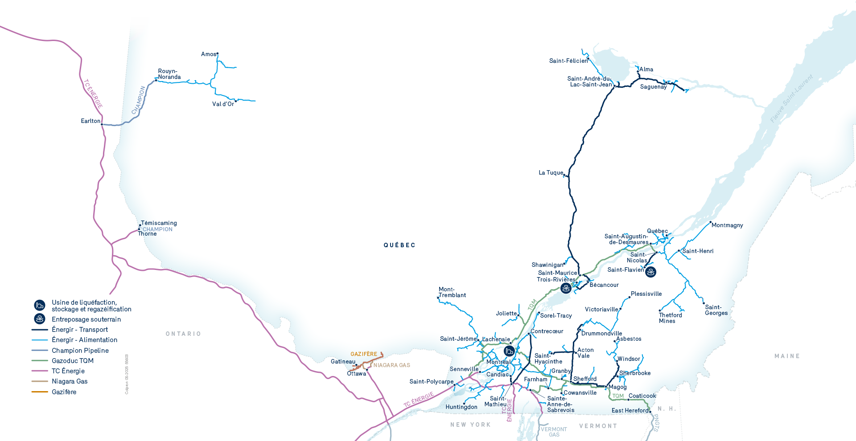
2 – Le réseau gazier au Québec
Condition générale d’opération de TQM : 7 067 kPa, 24 po ¹
Conditions opérationnelles d’Énergir ³:
Pression de transfert de garde du gaz de TCPL vers Énergir : 4 000 kPa ²
Moyenne pression : 1 000 à 2 400 kPa
Pression baisse : 70 à 700 kPa
¹ Régie de l’Énergie du Canada; A; B
² B-0139, p. 13, R-5.3
³ Guide d’intervention, Énergir, 2025

Slide 9
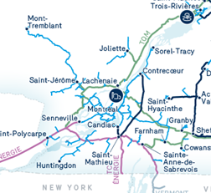
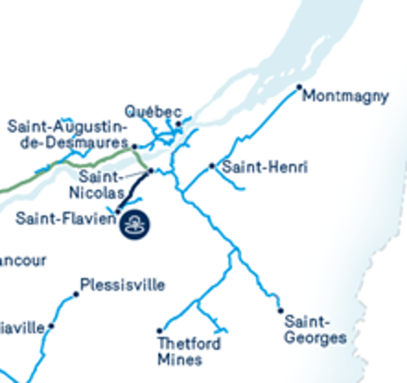
2.1 – Réseau de moyenne pression d’Énergir
U-LSR
Québec
St Jérôme
St Flavien
Le réseau de moyenne pression d’Énergir est interconnecté par les réseaux de transmission.
Les sites de St-Jérôme et Québec ont en commun le fait d’être dépendants du réseau de TQM.

Slide 10
2.2 –Minimum opérationnel X Stock en conduite
Minimum opérationnel¹ :
« … pression minimale garantissant le bon fonctionnement de l’ensemble des équipements.»
Stockage en conduite (linepack) :
Stockage du gaz sous pression dans un réseau de canalisations
Aspect contractuel
Aspect opérationnel journalier
¹ B-0040, p. 4-5

Slide 11
2.3 – Exemple de l’impact du stock en conduite (calcul d’échelle de grandeur)
Sources | Demande et outils réels 3 février 2023 k m3 | % Offre
FTLH primaire (Énergir EDA et Énergir NDA) | 2 243 | 6%
FTSH (Dawn - Énergir EDA) | 2 192 | 6%
Transport par échange (Dawn - Énergir) | 2 164 | 6%
FTSH (Parkway-Énergir EDA & NDA) | 15 559 | 44%
STS (Parkway-Énergir EDA & NDA) | 5 864 | 17%
Sous-total | 28 022 | 80%
LSR | 3754 | 11%
St Flavien | 1376 | 4%
Sous-total Stock + GNL | 5130 | 15%
Autres | 2 057 | 6%
Total demande | 35 209 | 100%
Stock en conduite maximal estimé | 5 608 | 16%
La capacité de réaction d’Énergir est limitée dans le cas de l’arrêt d’une vanne en amont du Québec (maximal 8069 km *)
* Capacités maximales des installations

Slide 12
2.4 – Quelques réflexions suite à cet évènement
L’approvisionnement gazier en conduites et les moyens de stockage :
Le marché d’appels d’offre de capacité de transmission :
Le contexte géopolitique :
Dépendent de sources extérieures et d’infrastructure hors du contrôle d’Énergir et hors de la juridiction du Québec, voire du Canada
Est devenu plus compétitif et risque de ne pas toujours être disponible pour Énergir ¹
N’est pas favorable pour accroître la dépendance étrangère
Le développement de la filière GSR :
Doit avoir lieu pour ses effets de décarbonation, mais aussi comme avenue stratégique pour approvisionner le Québec
¹ B-0203

Slide 13
PARTIE II - Commercialisation du GSR

Slide 14

3 - Calcul approuvé des frais de socialisation et du cavalier tarifaire
Frais de socialisation = C1 + C2, où C1 = Composante 1 (Frais de socialisation prévisionnels); C2 = Composante 2 = (Cavalier tarifaire)

Slide 15
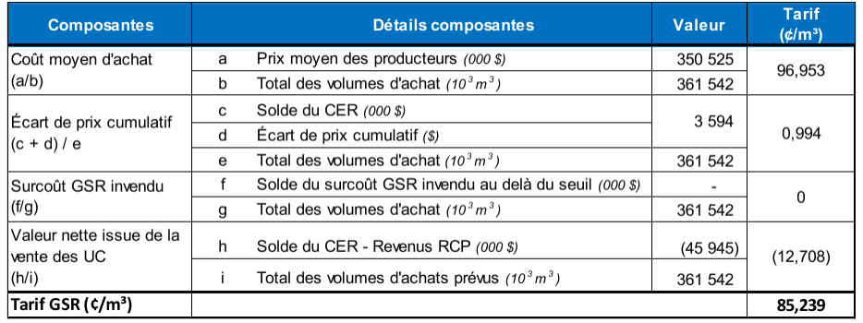
3.1 – Tarif GSR 2026-2027
T_{GSR} = Cm + ÉPC_{GSR}+ SI_{GSR} + VN_{UC}

Slide 16
3.2 – Analyse : choix du consommateur et effets des composantes sur le coût du GSR
Objectif :
Prémisses :
1 - Un client qui achète 10 000 m³ gaz/ jour et qui n’a jamais acheté du GSR
2 – Projection des frais de court terme de 2026 à 2030
Deux choix pour ce consommateur :
Option 1 : Acheter du GSR selon le minimum prévu au règlement (évite les frais de socialisation, mais paye le cavalier tarifaire)
Option 2 : Continuer à acheter seulement du gaz fossile (GNF)
Évaluer l’impact des changements tarifaires
3 – Les achats de GSR sont faits en respectant les seuils réglementaires (5-7%)

Slide 17
3.3 – On compare les deux choix du consommateur dans trois cas hypothétiques :
A) Les frais de socialisation sont inclus, mais sans considérer la valeur nette issue de la vente des UC
B) Les frais de socialisation sont inclus et la valeur nette issue de la vente des UC aussi
C) Les frais de socialisation ne sont pas inclus ni la valeur nette issue de la vente des UC

Slide 18
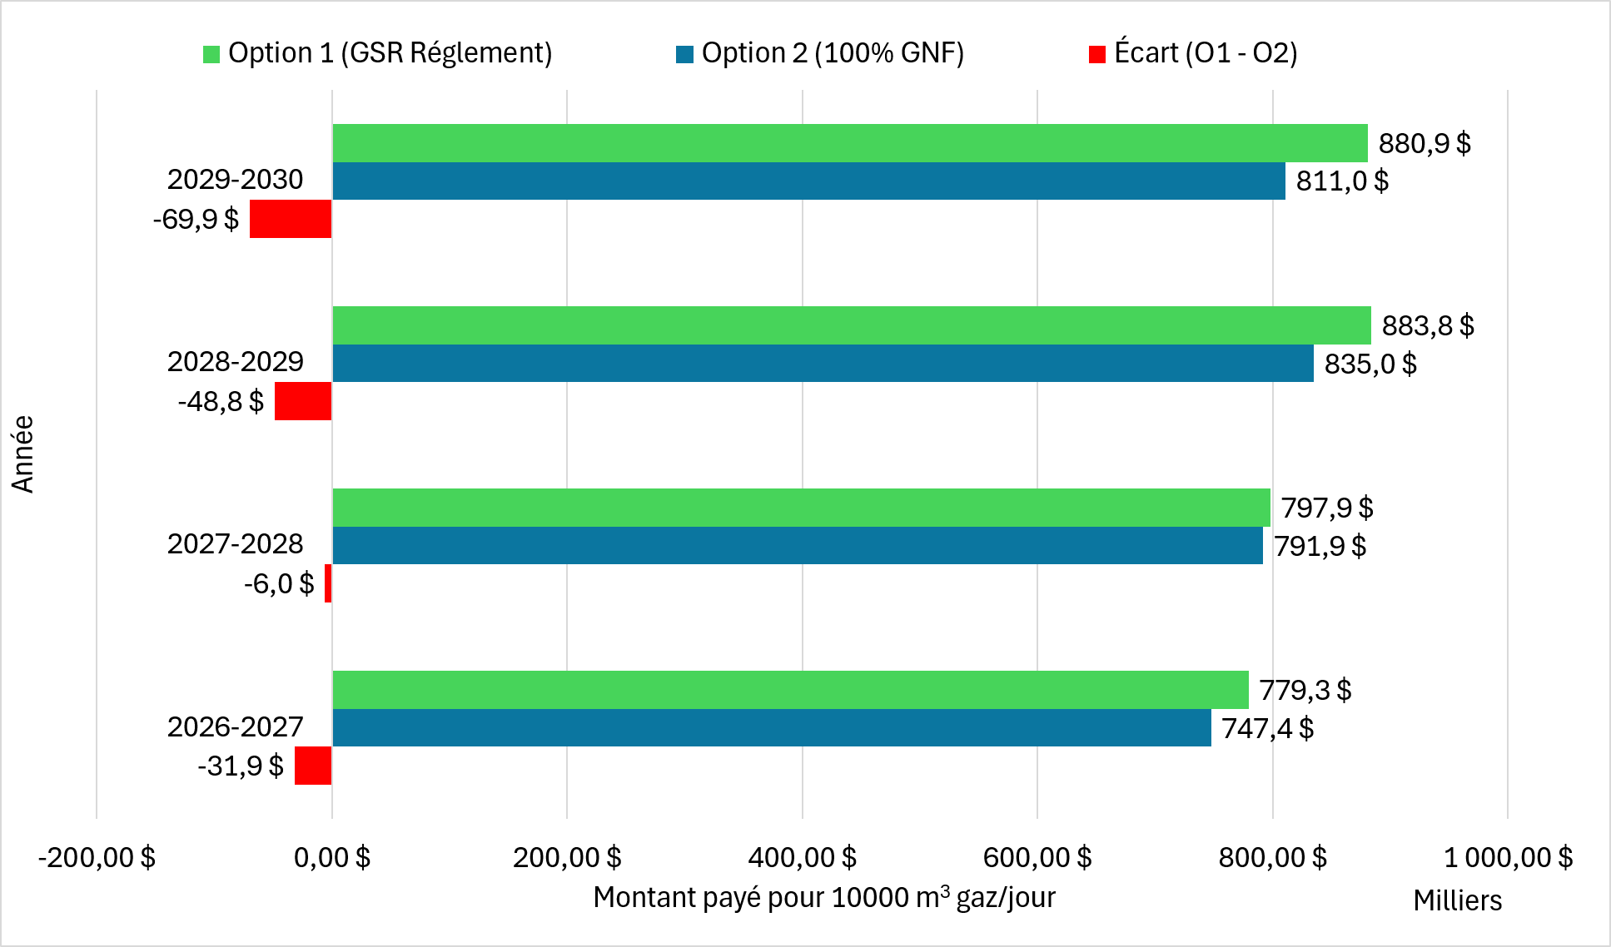
3.4 – CAS A : EFFET DES FRAIS DE SOCIALISATION (sans UC)
Écart en 4 ans pour acheter du GSR :
- 156 667 $
Plus avantageux d’acheter du GNF

Slide 19
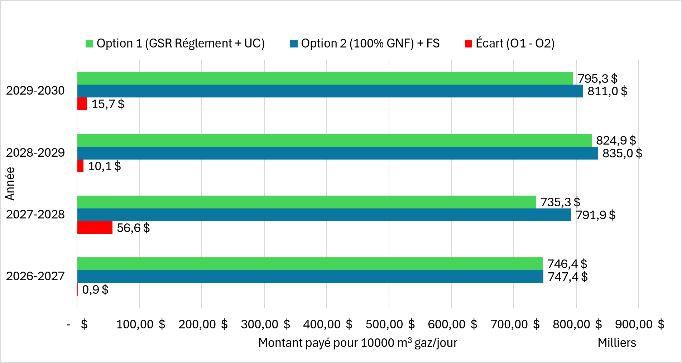
3.5 – CAS B : EFFET DES FRAIS DE SOCIALISATION + UC
Écart en 4 ans pour acheter du GSR: + 83 344 $
Plus avantageux d’acheter du GSR
Le client est indifférent lors de l’année 2026-27
Notes:
ref :R-4334-B-0038

Slide 20
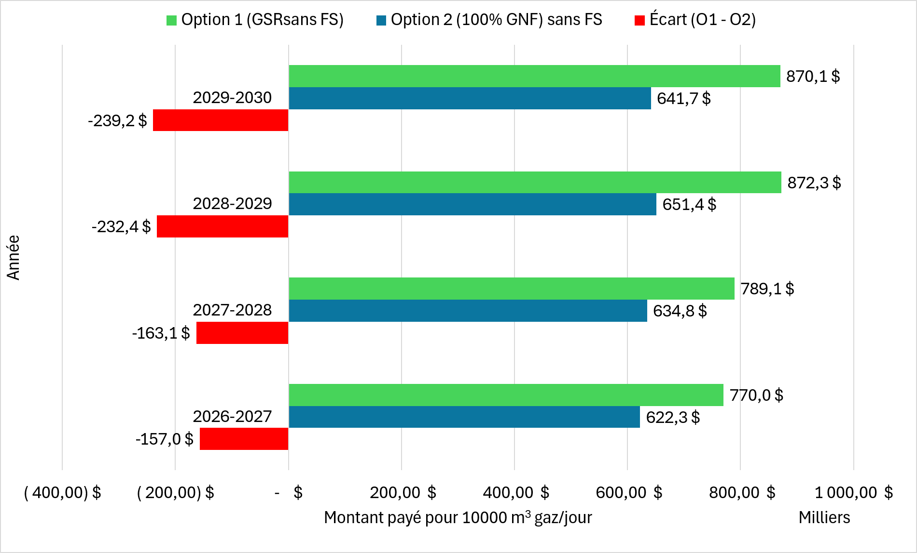
3.6 – CAS C : EFFET SANS FRAIS DE SOCIALISATION NI UC
Écart en 4 ans pour acheter du GSR: - 791 657 $
L’écart entre GSR et GNF augmente au profit du GNF
Le coût global du GNF est réduit

Slide 21
3.7 - Création d’une tendance à la baisse du Tarif GSR (un cercle)
Création de UC
Plus d’achat GSR
Surcoût de GSR invendu moins grand
Tarif GSR diminue
Moins GSR invendu
Incorporation au Tarif GSR

Slide 22
4 – Conclusion
Sans l’inclusion des UC, les frais de socialisation demeurent insuffisants pour rendre le GSR plus attractif que le gaz naturel fossile
L’inclusion de la valeur des UC atténue l’écart entre le GSR et le GNF
La méthode suivie dans la présente cause tarifaire et basée sur la décision D-2026-059 rend la filière GSR plus compétitive
Un changement tarifaire pourra entraîner de l’insécurité réglementaire non souhaitable
Les politiques pour bonifier le GSR sont plus souhaitables que les politiques d’imposition de frais

Slide 23
5 - Recommandations
1 - Demander à Énergir d’adopter une stratégie de commercialisation du GSR de long terme pour contribuer à la sécurité énergétique du réseau et à la diminution de la dépendance aux approvisionnements étrangers
2 - Approuver la méthode proposée de calcul des frais de socialisation du GSR et de l’intégration des UC

